Slide 1

Velkommen til TV Samling og Årsmøte 2025
Kjære medlemmer av NJFF Rogaland, Velkommen til årsmøtet 2025!
Dette er et viktig møte for å oppsummere året som har gått, dele erfaringer, og planlegge veien videre for vårt forbund og vår fantastiske aktivitet her i Rogaland.
Vi skal i dag se på både hva vi har fått til i året som har gått, og hvordan vi kan jobbe sammen for å gjøre vår region enda bedre i årene fremover.
Jeg ønsker at vi i løpet av møtet har åpne, konstruktive diskusjoner, og at vi alle bidrar med våre perspektiver.
Husk at NJFF er en organisasjon som lever på engasjementet til medlemmene, og ditt bidrag betyr mye for oss alle.
Så, la oss sette i gang og gjøre dette årsmøtet både nyttig og inspirerende for oss alle.
Takk for at dere er her, og jeg ser frem til et produktivt møte!
Tore Skogen, Regionleder NJFF Rogaland
Bjerkreim Jeger- og Fiskerforening
Eigersund Jeger- og Fiskerforening
Forsand Jeger- og Fiskerforening
Haugesund og omegn Jeger- og fiskerforening
Jæren Jakt- og Fiskerlag
Karmøy Jeger- Fisker- og Naturvernforening
Lund Jeger- og Fiskerforening
Sauda Jeger- og Fiskerforening
Sokndal Jeger- og Fiskerforening
Stavanger og Rogaland Jeger- og Fiskerforening
Strand og Hjelmeland Jakt- og Fiskerforening
Suldal Jakt- og Fiskerlag
Tysvær Jeger og Fiskerforening
Vindafjord Jakt- og Fiskerlag
Notes:
Velkommen til
Jesper - Leder av ungdomsutvalget i Norges jeger- og fiskerforbund
Endre - Regionkontakt FNF - Forum for Natur og friluftsliv Rogaland
Annine - Matansvarlig «Vill mat» NJFF Administrasjonen

Slide 2
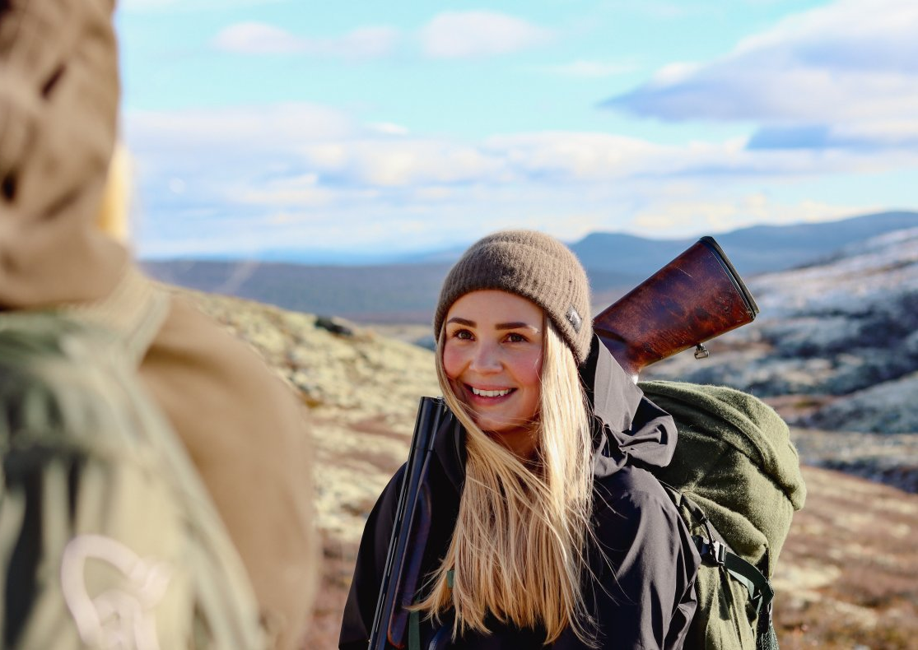
Et år med mange kontroverser og kampsaker

Slide 3
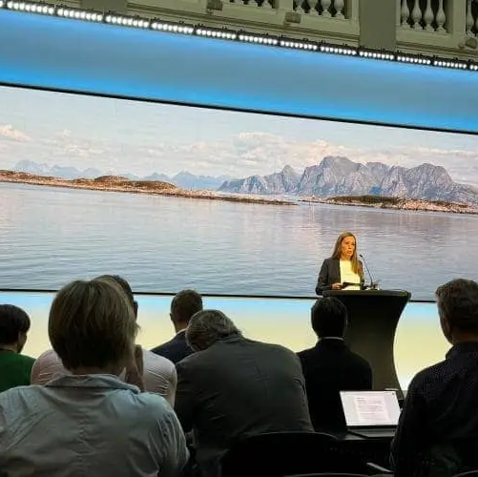
Krever nullutslipp i oppdrett
All fiskeoppdrett må foregå i 0-utslippanlegg innen 2032. Dette gir oppdretterne tid til å omstille seg, redde villaksen og sjøørreten, og være i tråd med øvrige sektorers innsats for å bringe all matproduksjon og industri over i en sirkulær tankegang.
Havbruksmeldingen må legge føringer for et enkelt rammeverk, fritt for særordninger og unntaksmuligheter, i tråd med NOU 2023:23.
Notes:
0 Lus
0 sykdomsspredning
0 rømming - genetsik

Slide 4
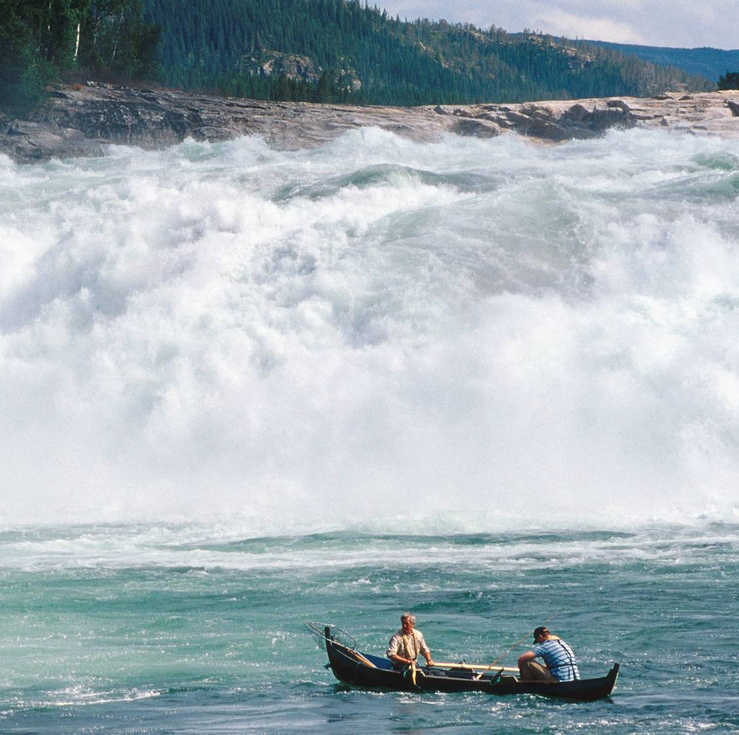
Hva er vern
Stortinget vil åpne for at vernede vassdrag likevel kan bygges ut: – Meget uryddig
Notes:
Utydelige signaler når man verner og så åpner opp, vha er da et vern egentlig verdt.

Slide 5
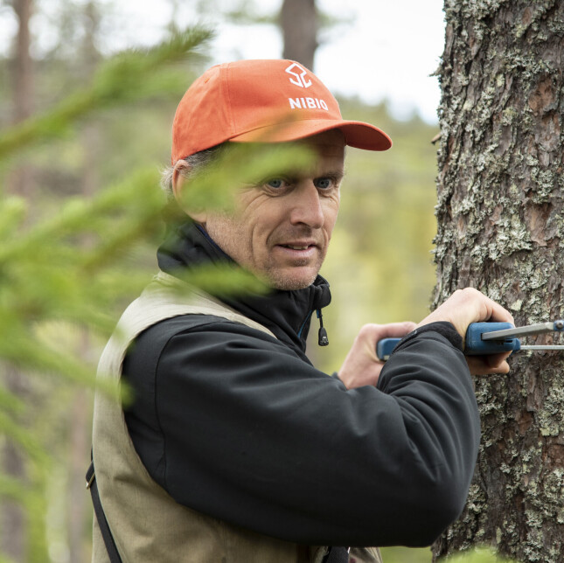
Stadig flere skogsområder vernes
Arealet av vernet skog i Norge har økt med over tjue prosent, og omfatter i dag nesten 600.000 hektar, nær fem prosent av det totale skogarealet.
Notes:
Positive tiltak på vei, få tilbake mangfoldet i skogen er utrolig viktig
Vi trenger mer mangfold og mindre monokulturer

Slide 6
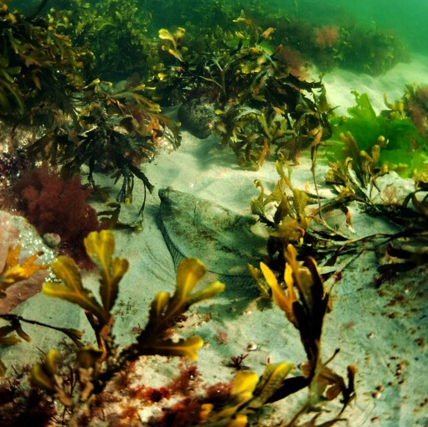
Regjeringen foreslår ny lov om vern av norske havområder
Nyhet | Dato: 28.03.2025
Regjeringen foreslår ny lov som skal gjøre det mulig å opprette verneområder i alle norske havområder.
– Dette er en milepæl. Den nye loven vil tette et stort hull i norsk lovgivning og gi oss muligheten til å ta vare på marin natur i alle de norske havområdene. Dette er avgjørende for at vi skal klare å ta vare på natur for kommende generasjoner og oppfylle de internasjonale målene under Naturavtalen, sier klima- og miljøminister Andreas Bjelland Eriksen
Notes:
1 % er i dag vernet – vi er en av verstingene
Ny målsetting er 30% vern
Her er dete t godt stykke arbeid på trappene

Slide 7
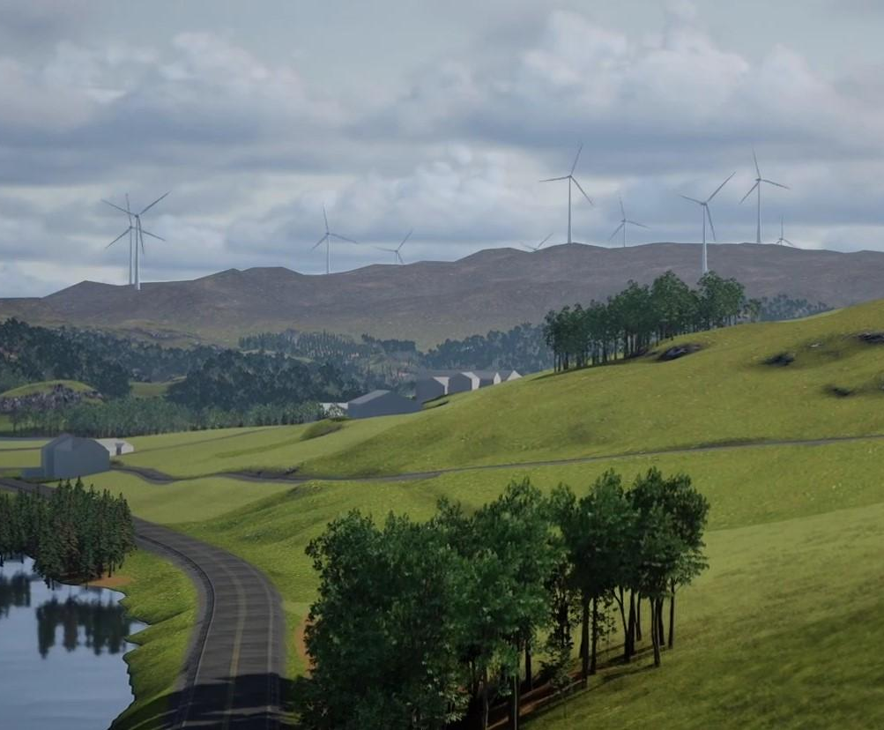
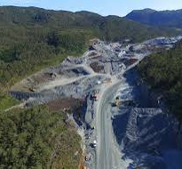
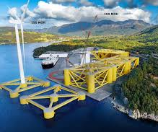
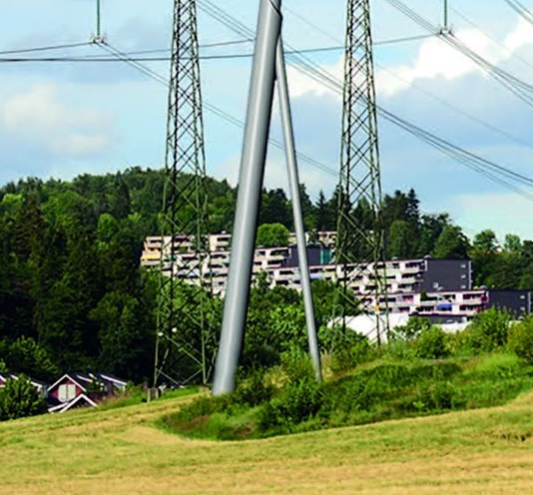
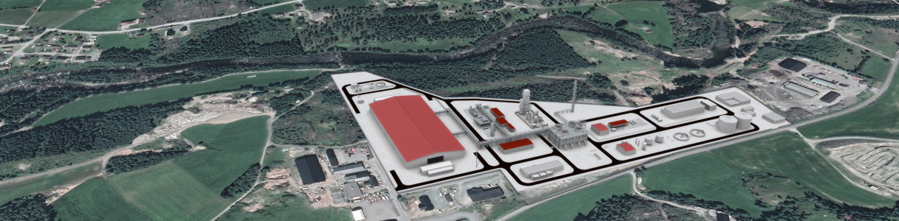
Naturen bygges ned i et rasende tempo
Ny infrastruktur
Vei
Jernbane
Kraftlinjer
Vindmølleparker
Kaianlegg/baser
........
Notes:
Nede hos May Kristin i Egersund er det planer om et gigantisk område for uttak av mineraler på Helleland - Planinitiativet for prosjektet berører 15 prosent av arealet i Eigersund kommune.
Inne hos Lene i Sauda er det planer om en Amuniakkfabrikk som støttet av Eus inovasjobsfond – Reguleringplan ble sendt inn til kommuenen og innebærer flytting av skoler og bedrifter – en lekasje vil være katastrofal
På Haugalandet skal det nye kraftlinjer på plass og nye traseer planlegges – Her er det snakk om 420KV linjer og ikke 320KV – Dette er monstermaster samenlignet med tidligere og vil være ødeleggende for natur og folk.
Over hele fylket er det store vei prosjekter og nye planer om Vindmølleparker – Nye havner for produksjon av vindmøller til havs er også under planlegging

Slide 8
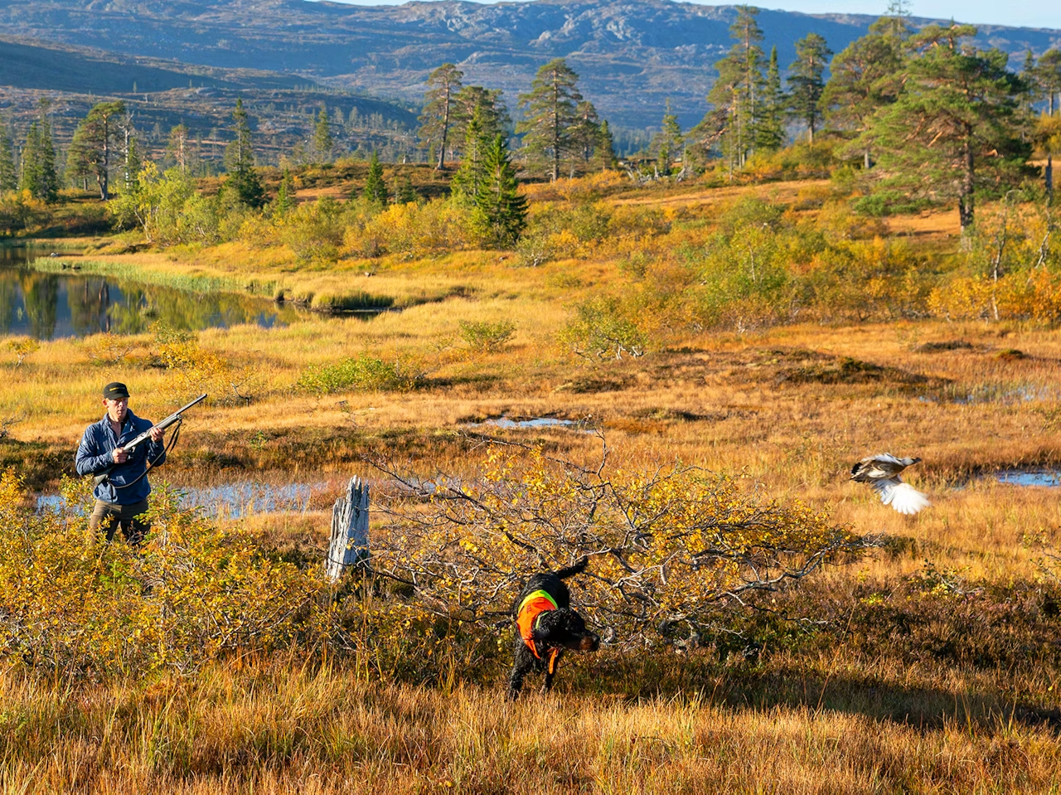
– Jegerne kan være de fremste naturvernerne
MDG ønsker seg jaktfrie nasjonalparker, men forskere JEGER har snakket med mener klimaendringer, overdreven utbygging og bruk av naturen i nasjonalparkene er en større trussel enn jakt.
Notes:
Vi har ørene og øynene med oss på tur og er gode naturnvernere

Slide 9
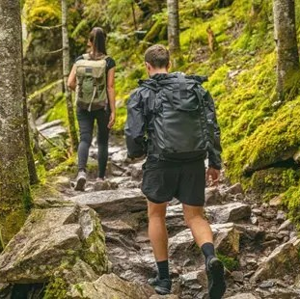
Naturen gjør oss frisk
Etter en times gåtur i naturen reduseres aktiviteten i områder av hjernen som er involvert i stresshåndtering. Med andre ord er tilgang til skog og parker gunstig for den psykiske helsen
Notes:
Bruk av natur gjør oss friske – vårt bidrag som organisasjon med å få folk ut på jakt, ut på tur har stor samfunnsnyttig betydning.

Slide 10
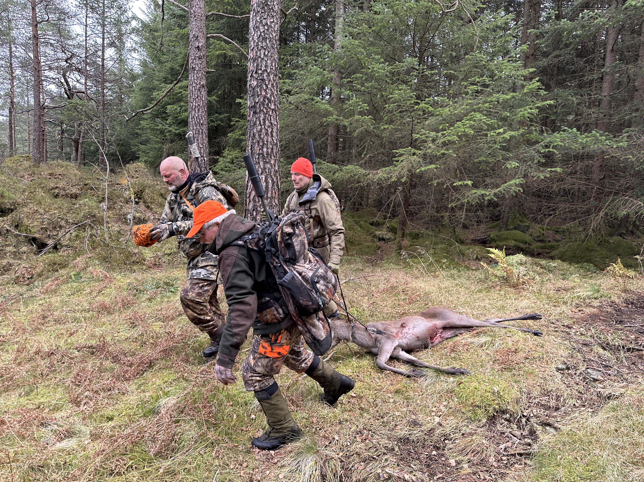
NJFF Rogaland
Vi passerte en milepæl rett før nyttår med 9.000 medlemmer !
Vi er en stor region med fokus på mange felt som Viltforvaltning, Fiskeforvaltning, Miljø og Naturvern, Rekruttering og Ungdomsarbeid, Jakt- og Fiskerettigheter, Kurs og Opplæring i tillegg til Arrangementer og Aktiviteter.
Ved å fokusere på disse temaene bidrar NJFF Rogaland til å skape et sterkere fellesskap blant jegere og fiskere, samt til å ivareta interessene deres i regionen
Vi hviler ikke på laurbærene og ønsker å bli flinkere på mye, og gjør nå en helhjertet innsats på ungdomsarbeid og er da avhengig av samarbeid på tvers mellom foreninger.
Vi håper da at samarbeid vil være årets mantra
Engasjemag smitter og vi har utrolig mange engasjerte resurspersoner hos oss som gjør en fantastisk innsats !
Notes:
Stor organisasjon som dekker mange felt
Viktig bidragsyter til å skape sunne aktiviteter
Vi drar i gang en viktig ungdomssatsing og dette er et av de store fokuspunktene for årets TV samling
Sammarbeid mellom foreninger er da esensielt for å lykkes – årets mantra
Husk å verne om ildsjelene slik at de ikke brenner ut
Fantastsik å være leder for et fylkeslag med så mange ildsjeler – engasjemang smitter

Slide 11

Kjøreplan for helgen
Lørdag 29. mars:
09.30 - 10.00 Registrering og kaffe
10.00 - 10.20 Åpning og velkommen Tore Skogen
Leder NJFF Rogaland
10.20 – 11.00 Nytt fra NJFF Jesper Maj Larsen
Styremedlem Forbundsstyret Norges jeger- og fiskerforbund
11.00 Pause 10 min
11.10 - 11.50 Hvorfor FNF i Rogaland? Endre Hovland
Regionkontakt FNF - Forum for Natur og friluftsliv Rogaland
12.00 - 13.00 Lunsj. (Innsjekk rom)

Slide 12
Etter lunsj:
13.00 - 14.00 Matsatsingen i NJFF Anine Gutubakken Byles
Matansvarlig «Vill mat» NJFF Administrasjonen
14.00 – 14.50 Viktigheten av B/U-arbeidet i NJFF Jesper Maj Larsen
Leder av ungdomsutvalget i Norges jeger- og fiskerforbund
14.50 – 15.00 Pause 10 min – Finne fram til temasamlingene
15.00 Temasamlinger Tema: Barn/ungdom Tema: Fiske Tema: Jakt
16.30 – 16.45 Pause med litt lett servering for de som begynner å bli litt sultne
16.45 – 17.30 Oppsummering temasamlinger og «Eventuelt» fra Regionlaget.
17.40 – 19.00 Til fri disposisjon
19.00 – 19.45 Velkommen til en aperitif før middag
20.00 – 23.59 Festmiddag med markeringer, utmerkelser, underholdning, musikk.

Slide 13
Søndag 30. mars
08.00 – 09.45 Frokost/utsjekk
09.45 – 10.00 Vi finner plassene
10.00 - 12.00 Årsmøte – Dagsorden NJFF Rogaland
Innledning - opprop delegater
Behandling av årsmøtesaker og valg
12.00 - 13.00 Lunsj
Vi forventer å være ferdig til lunsj kl 12.00, men fortsetter om nødvendig etter lunsj til vi er ferdige.

